Slide 1

Censormøde
6. november 2024
Tema:
Censor- og eksaminatorrapporter

Slide 2
Dagsorden
  Hvem præsenterer dette tema?
  Censor- og eksaminatorrapporterne
    Eksempler på spørgsmål
  Hvorfor er det vigtigt rapporterne udfyldes / hvad bruges de til?
    Spørgsmål ???

Slide 3
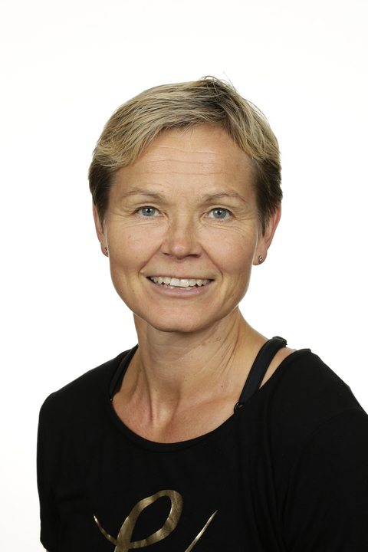
Hvem præsenterer dette Tema?
Annette Riddersholm Kristensen
Censorforperson for Jordbrug
Tlf. 30 95 12 75 cfjord@censorsekretariatet.dk

Slide 4
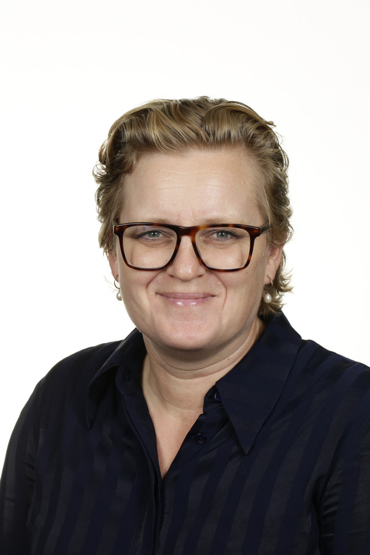
Hvem præsenterer dette Tema?
Mette Møller Pedersen
Censorforperson for PBA i Beredskab, Katastrofe og Risikomanagement
Tlf. 61 42 88 11 cfbere@censorsekretariatet.dk

Slide 5
Censorrapporten
  Som censor er du forpligtet til at udfylde rapporten!
  Eksaminator udfylder også en rapport!
  En del af spørgsmålene er de samme til hhv. censor og eksaminator

Slide 6
Censorrapporten
Spørgsmålene omhandler bl.a.:
  Rammen for eksamen
  Samarbejdet mellem institution / eksaminator og censor både før og under eksamen
  Relevans af prøven for aftagersegmentet og arbejdsmarkedet
  skal i skrive direkte til censorformandsskabet

Slide 7
Censorrapporten
Eksempel på et spørgsmål i censorrapporten:
    ”blev prøven gennemført på en velfungerende måde”?
  skal i skrive direkte til censorformandsskabet

Slide 8
Eksaminatorrapporten
eksamen skal censor udfylde en censorrapport
  Eksempel på et spørgsmål i eksaminator-rapporten:
    ”havde censor samlet set forstået sin rolle som censor”?

Slide 9
Censorrapporten
eksamen skal censor udfylde en censorrapport
  Som censor er du som nævnt forpligtet til at udfylde rapporten!
  Glemmer du det, så får du en reminder
    og det er ikke for at genere dig, men…..
Hvis I vil klage over et eksamensforløb skal i skrive direkte til censorformandsskabet

Slide 10
Censorrapporten
  Det er evaluerings- og kvalitetsværktøj
      Til årsberetningen!
      Her er censorrapporterne censor- ledelsernes vigtigste redskab
      Censorledelserne er forpligtet til at udarbejde en årsberetning omkring ”årets gang” / hvilke temaer vi har arbejdet med i løbet af året
      Eksempel: arbejdet med diversitet

Slide 11
Censorrapporten
Det er et evaluerings- og kvalitetsværktøj
    I samarbejdet med uddannelsesinstitutionerne
        eks. til drøftelse af prøvernes relevans
        eks. til drøftelse af samarbejdet generelt mellem censorer og institutioner
Hvis I vil klage over et eksamensforløb skal i skrive direkte til censorformandsskabet

Slide 12
Censorrapporten
eksamen skal censor udfylde en censorrapport
  Rapporten kan også bruges som dokumentation i en eventuel klagesag!
Hvis I vil klage over et eksamensforløb skal i skrive direkte til censorformandsskabet

Slide 13
Censorrapporten
eksamen skal censor udfylde en censorrapport
  Det er vigtigt, at I skriver kommentarer, hvis I har nogen!
  Her har I også mulighed for at komme med forbedringsforslag til eksempelvis eksamenspraksis, samarbejdet med institutionerne og til det faglige indhold af undervisningen
Hvis I vil klage over et eksamensforløb skal i skrive direkte til censorformandsskabet

Slide 14
Censorrapporten
eksamen skal censor udfylde en censorrapport
  HUSK – det er ikke et klage/sladreværktøj!
  Har du noget, som skal drøftes ”nu”, så skal du kontakte dit forpersonskab! direkte til censorformandsskabet

Slide 15
Spørgsmål ????

